Slide 1
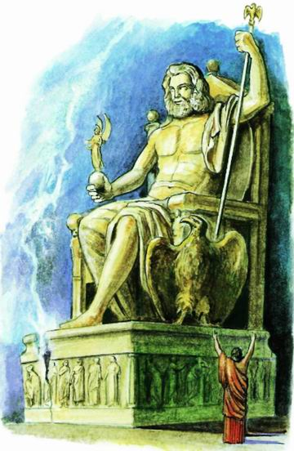
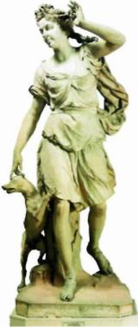
Интегрированный
урок
Презентацию подготовила:
учитель начальных классов
МОУ СОШ №18 г. Армавира
Краснодарского края
Кравченко
Ирина Алексеевна

Slide 2
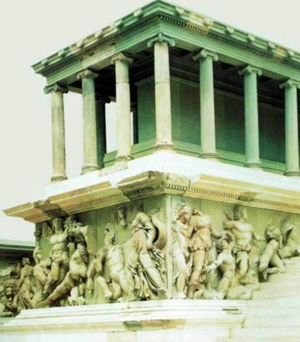
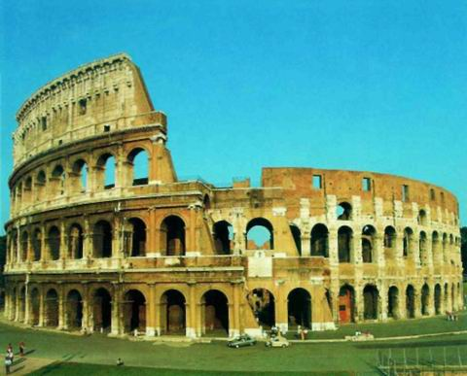
Интегрированный
урок
Математика и история
Тема: «Путешествие к семи чудесам света. Единицы времени, длины, площади, массы».

Slide 3
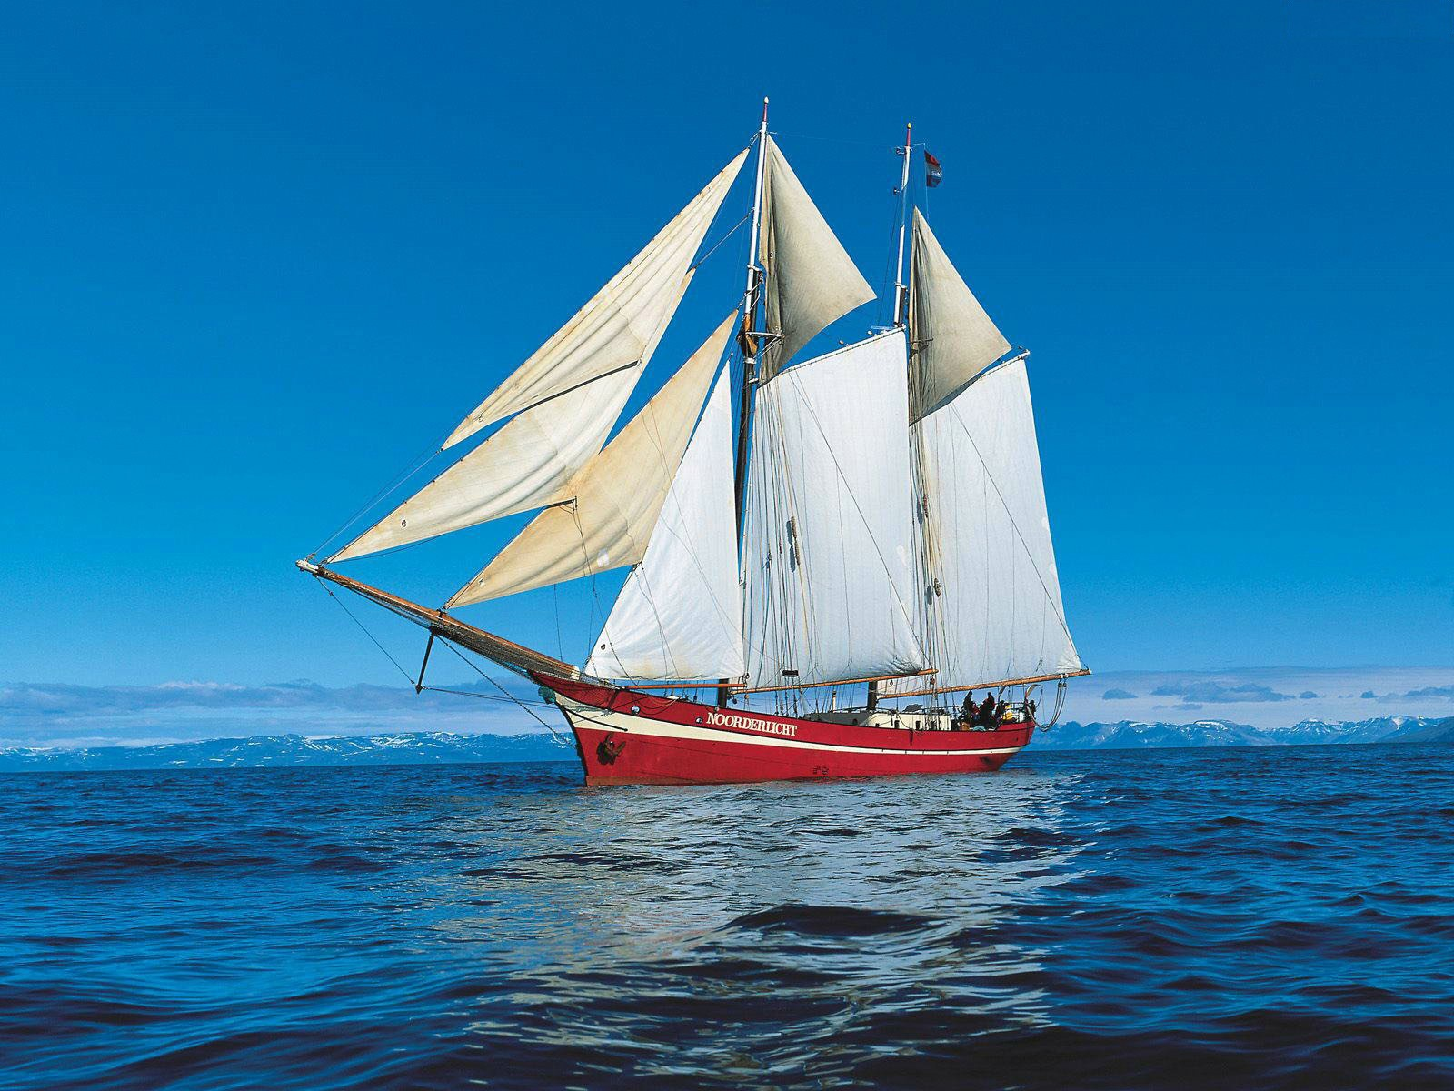
Интегрированный
урок

Slide 4
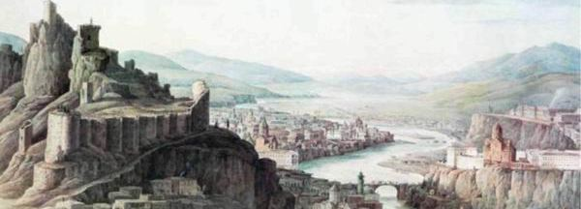
Цель: закрепить знания единиц времени, длины, площади, массы; обобщить знания детей о знаменитых памятниках архитектуры; выявить уровень приобретённых знаний.
Задачи:
выявить качество и уровень овладения знаниями и умениями, полученными на предыдущих уроках по темам «Единицы времени», «Единицы длины», «Единицы площади», «Единицы массы»;
отрабатывать вычислительные навыки сложения, вычитания, умножения и деления многозначных чисел; умение решать задачи на нахождение скорости, периметра, площади, высоты, задачи на нахождение четвёртого пропорционального; обобщить материал как систему знаний;
тренировать мыслительные операции, речь, творческие способности учащихся; обогащать словарный запас.

Slide 5
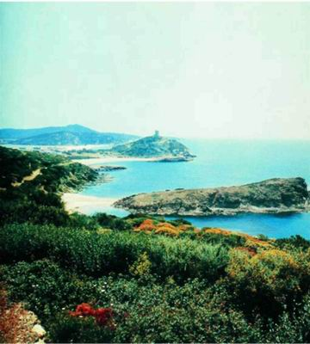
Решите задачу:
От пристани отошёл корабль, которому нужно пройти до первой остановки 480 км за 6 часов . С какой скоростью он должен двигаться, чтобы уложиться
во времени?

Slide 6
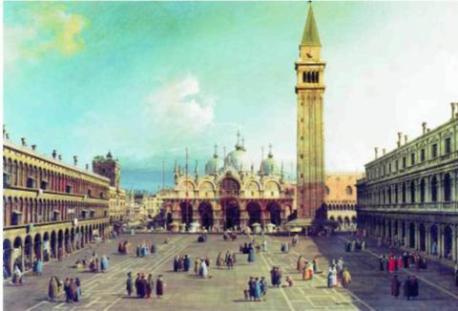
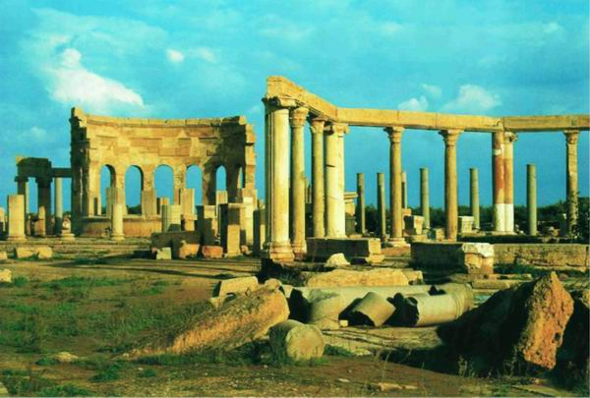
Самостоятельная работа
380 год. Какой это век? -Храм Артемиды просуществовал 8 веков. Сколько это лет? - Какой год сейчас? В каком веке мы живём?
На какие группы можно разбить единицы величин?
1ч, 1дм, 1км, 1мм, 1кг, 1 т, 1м, 1 мин
- Какая величина лишняя?
6080см, 5678км, 3498мм, 2341мин, 3808дм
_Запишите величины в порядке возрастания:
5674дм, 5678см, 5432мм, 5908м
Найди закономерность и продолжи ряд:
5см, 1дм5см, 4дм5см…
56дм, 2м8дм, 14дм …
Составьте задачу, воспользовавшись некоторыми историческими сведениями:
Длина гранитного саркофага 10м50см, ширина 5м, высота 5м80см.

Slide 7
На строительстве пирамиды постоянно работали 100000 человек. Они сменяли друг друга каждые три месяца. За 10 лет напряжённого труда была построена дорога, по которой блоки доставлялись к реке. Строительство же самой пирамиды продолжалось ещё 20 лет. -Посчитайте, сколько человек за всё время поработало на строительстве?
Решите задачу:

Slide 8
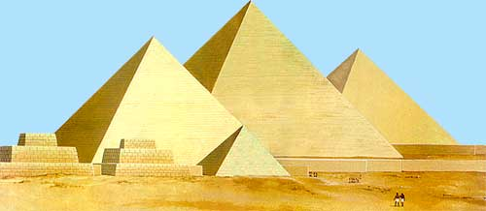
Все на свете старится, но время страшится пирамид

Slide 9
Задание:
- Сосчитайте, сколько всего культовых сооружений находилось в Вавилоне?
В Вавилоне было 53 храма великих богов, 55 небольших храмов Мардука, 300 малых святилищ земных и подземных богов и 600 святилищ небесных богов, 180 жертвенников иштар и 200 жертвенников, посвящённых другим богам.

Slide 10
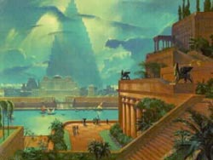
Висячие сады
Семирамиды

Slide 11
Задания:
658 + 342=…(З) 288 Х 3=…(Е)
927 – 792=…(С) 912 : 4=…(В)

Slide 12
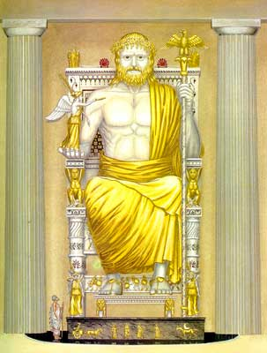
Статуя Зевса
в Олимпии

Slide 13
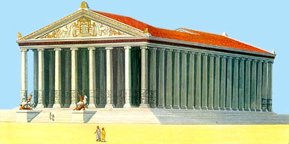
Храм Артемиды
Эфесской

Slide 14
Задание:
Вокруг святилища располагалось
два ряда каменных колонн высотой 18 м, это высота шестиэтажного дома.
Само же здание храма имело высоту шестнадцатиэтажного дома. -Найдите высоту храма.

Slide 15
Решить уравнения:
I ряд 47+х=108; II ряд 65-х=27; III ряд У : 8=12;

Slide 16
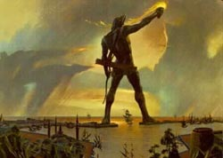
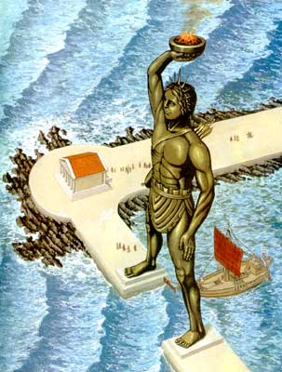
Колосс Родосский

Slide 17
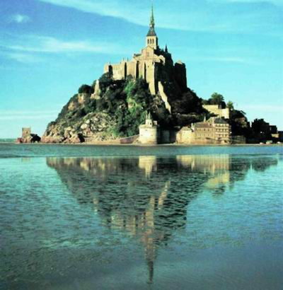
Задача:
Мавзолей был построен из кирпича и облицован изнутри и снаружи проконнесским мрамором. На пятиярусном основании площадью 33х39м возвышается громадный куб длиной 27м и шириной 33м. Каменные львы сторожили это помещение.
Найдите площадь основания.
Найдите площадь куба.
На сколько м² площадь куба меньше площади основания?

Slide 18
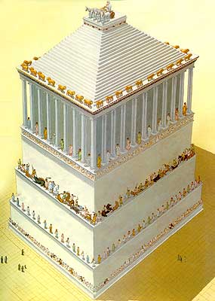
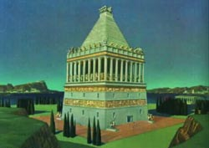
Галикарнасский
мавзолей

Slide 19
Выразить:
73 ц 50 кг =…кг 1 мин 30 с =…с 2 КМ 30 М =…М 6 Ц = … кг 920000г=…кг 42000кг=…т

Slide 20
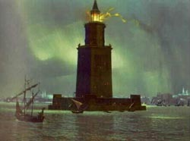
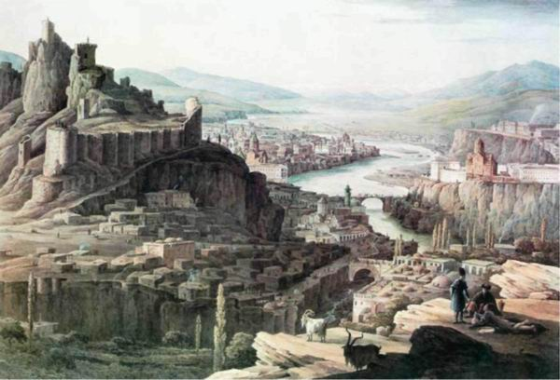
Александрийский
маяк

Slide 21
Источники
1. Интегрированные уроки: 4 класс.-- -- М.: Вако, 2008.-272 с.- (Мастерская учителя).
2. Радхарт Г. Семь чудес света. М.: Слово, 1998.
3. Трибис Е.Е. Расскажи мне … о чудесах света. М.: Рипол-Классик, 2002.

